Slide 1
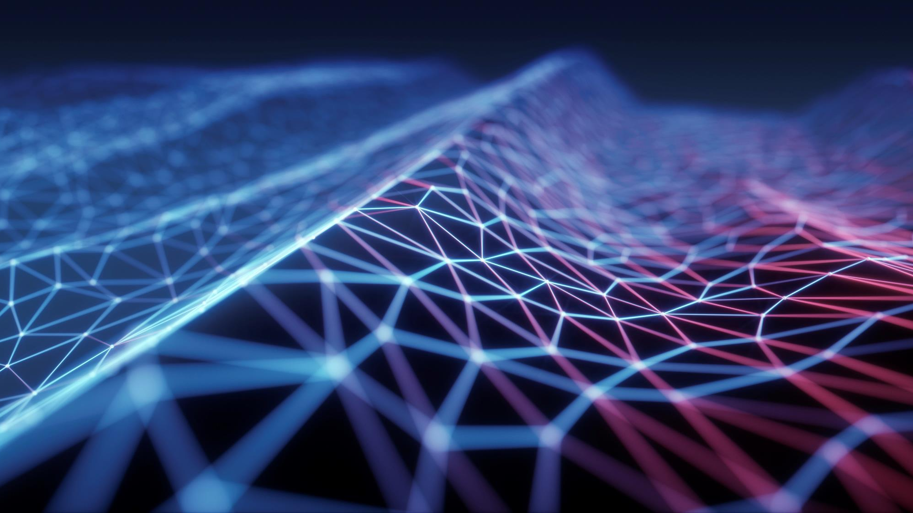
PERCEPTRON 2.0
Proposta de utilização de armazenamento neural

Slide 2
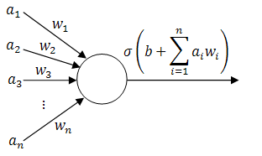
Desenho da proposta
Vemos abaixo um exemplo de um perceptron, que é a representação de um neurônio digital. A ideia básica desta proposta é fazer com quê cada perceptron armazene as informações pelas quais não fizeram o perceptron ser ativado. Com isso, o objetivo é simular o que ocorre nas células do cérebro que é o armazenamento de substancias que podem estar ligadas as memórias.
Basicamente, nas células neurais, a substância responsável pela nossa memória (curta ou longa) são armazenadas em locais específicos nos neurônios e isso faz com quê tenhamos memórias. Memórias de várias coisas, cheiro, imagens, sentimentos, etc. A ideia no entanto é tentar descobrir uma maneira de simular no perceptron esse comportamento.

Slide 3
Desenho da proposta
Temos abaixo a representação de como seria o armazenamento e utilização da informação da NÃO ativação do PERCEPTRON
b
Lógica da Função Neural
Se M ≠ Vazio então
F = (((E1.w) + (E2.w) + (E3.w) ) . b) + M
Senão
F = ((E1.w) + (E2.w) + (E3.w) ) . b
Se F > 0 então r = 1
Senão Se F <= 0 r = 0
Condição de Memória
Se r = 0 então
M = resultado de F
w
E1
r = 1
E2
w
F
r = 0
E3
w
M

Slide 4

DIVISÃO REDE NEURAL
Neste contexto de armazenamento de memória neural, podemos aproveitar e subdividir a rede neural em 3 partes. Para isso, nossa rede neural deve conter no mínimo 3 neurônios para que a ideia funcione.
Em uma rede neural normal utilizamos a definição da função (que é justamente o que o neurônio irá fazer ou calcular) em todos os neurônios da rede. Ou seja, em uma rede neural, todos os neurônios se comportam da mesma maneira. Porém, no cérebro isso não acontece. No cérebro existem regiões que possuem funções (visão, sentido, memória, etc) e cada neurônio dessas regiões possuem funções distintas.
A ideia neste caso é dividir a rede neural em 3 camadas. São elas:
Deutocérebro: Responsável em receber as informações, de qualquer tipo (números, textos, etc), identificar em qual das outras 2 regiões seguintes processará ou não a informação recebida. Ou seja, se houver algum tipo de NÃO ativação desses neurônios, a informação será armazenada neles para que possa ser processada ou não nas camadas seguintes. OBS.: Essa lógica ainda precisa ser pensada para saber o comportamento desses neurônios.
Protocérebro: Responsável no processamento e identificação de imagens. Hoje nós utilizamos as redes neurais profundas (Deep Learning) para esta tarefa e faremos da mesma maneira nesta camada.
Tritocérebro: Responsável pelo processamento de palavras, letras, símbolos, movimentos, etc. Esta camada irá tentar fazer identificações das informações recebidas e dizer se são reconhece ou não. Ou se possui ou não possui tal característica, se é igual ou não. Depende da programação da função dos neurônios a serem feitas. OBS.: Neste também a lógica precisa ser pensada também.

Slide 5
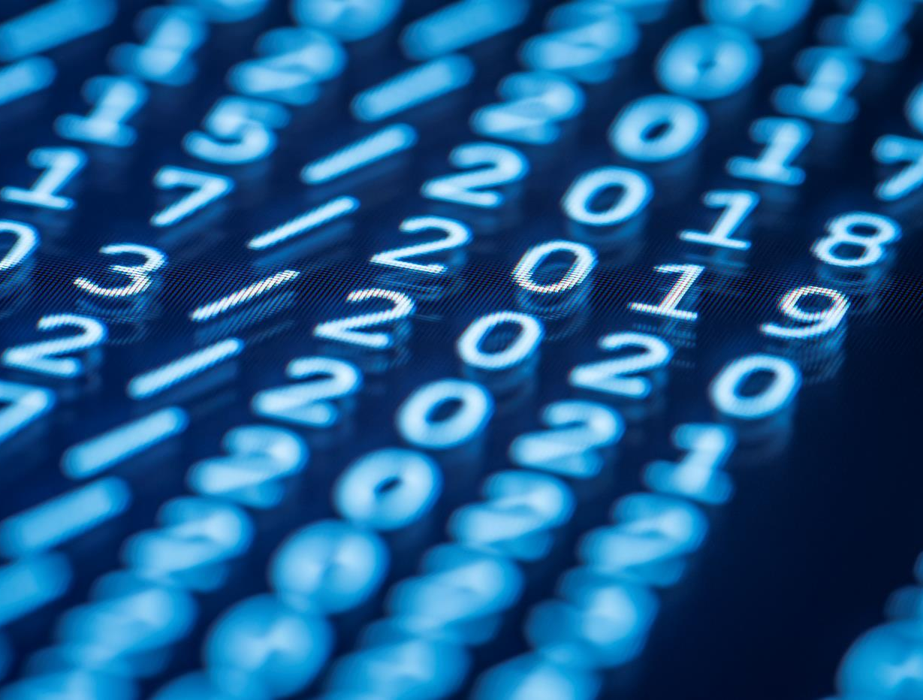
Obrigado
Vinicius_vix@hotmail.com

